Slide 1
Protetyka dentystyczna
Katarzyna Sprawka
Paulina Brzoska
Krzysztof Obraniak

Slide 2
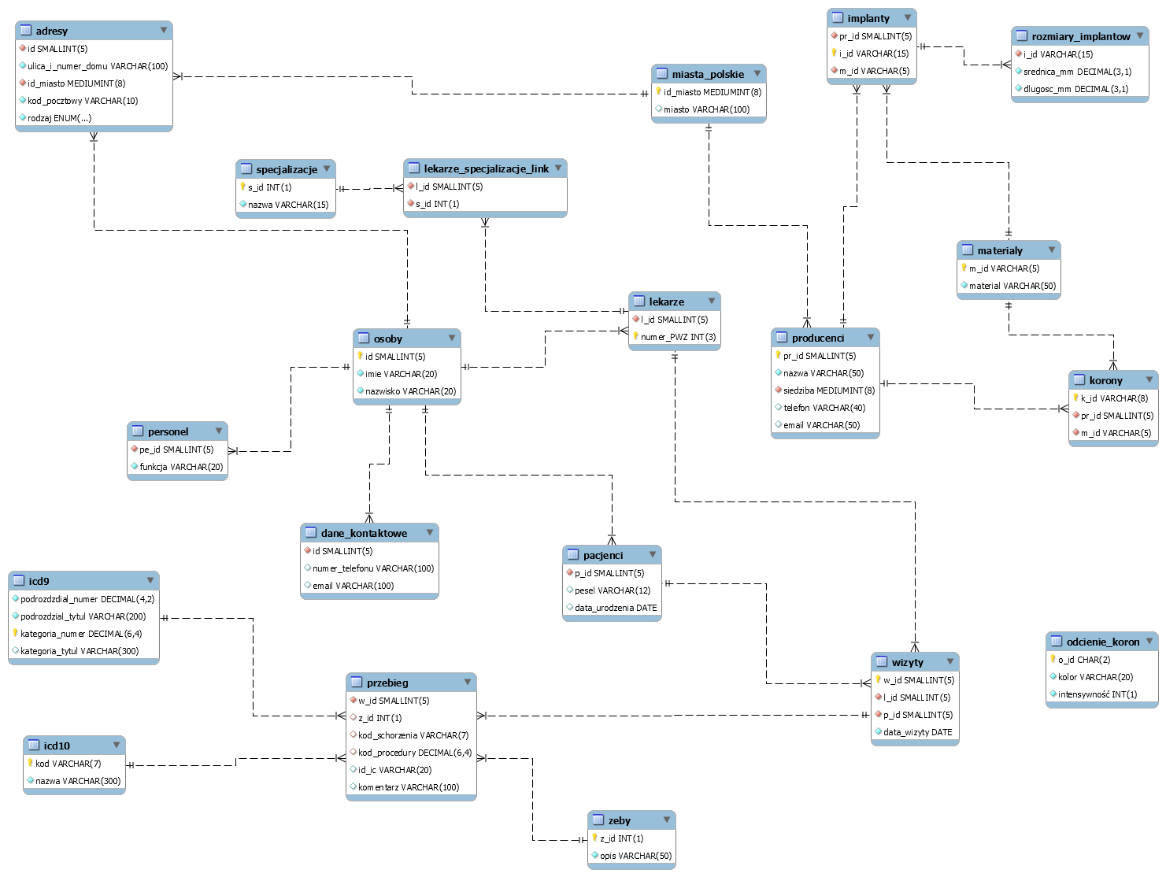

Slide 3
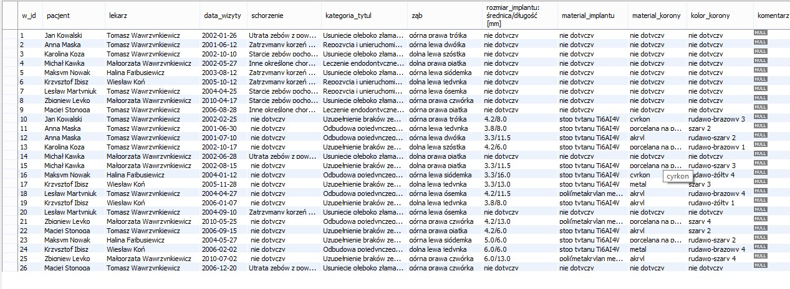

Slide 4
